Slide 1


通信及应用
报告人：孟 利 民
:
Notes:
1，什么是5G
2，5G能做什么，带来什么影响（畅想5G时代）
3，5G的产业链情况
4，5G时代的机会（应用，供应链等）
5，可以泼一些冷水，就像我们AI胶片中，AI可欺骗，AI的问题等

Slide 2
主要内容
5G演进及频谱规划
5G基本概念、特点
5G关键技术
5G应用

Slide 3
5G演进及频谱规划

Slide 4
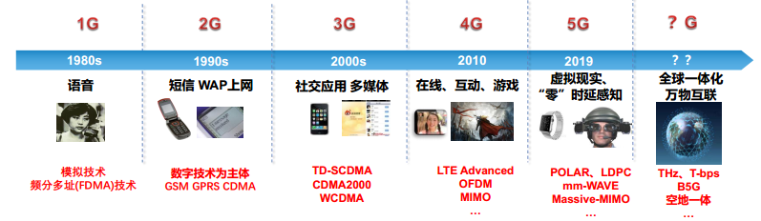
5G演进----移动通信发展历程
需求驱动，技术创新

Slide 5
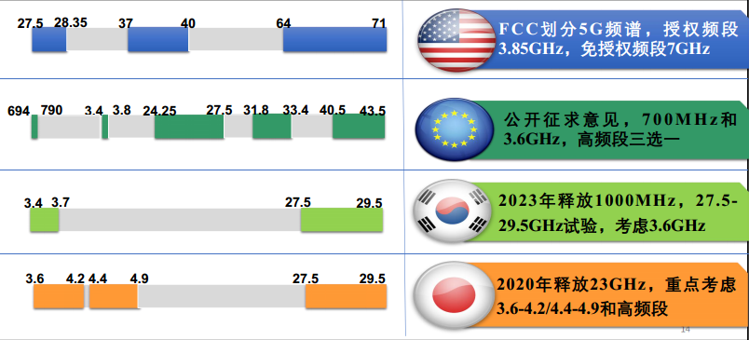
5G频谱规划----国外情况

Slide 6
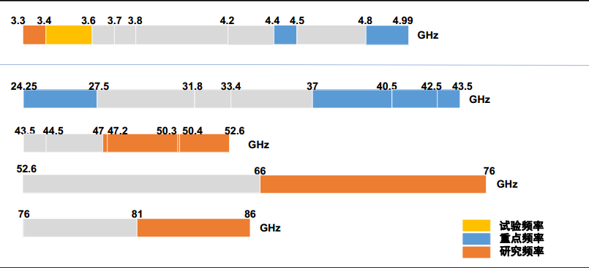
5G频谱规划----国内情况

Slide 7
5G基本概念、特点

Slide 8
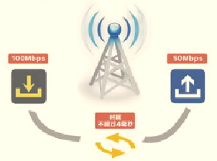
5G基本概念、特点----5G是什么?
“5G”指的是一个行业标准，即第五代移动通信网络，是在4G的基础上，对于移动通信提出更高的要求，它不仅在速度、时延、功耗等多个方面有了全新的提升，也能促进互联网的发展，帮助我们进入智能互联时代。其峰值理论传输速率可达10Gbit，比4G网络的传输速率快数百倍。

Slide 9
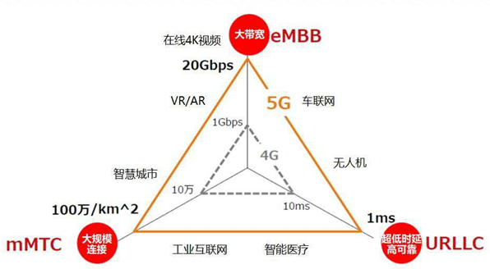
5G基本概念、特点----三大应用场景
增强移动宽带--VR、超高清视频
超可靠低时延通信—工业自动化、无人驾驶
大连接物联网—物联网业务

Slide 10
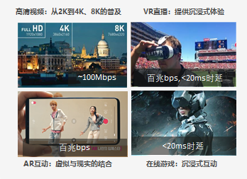
5G基本概念、特点----5G基本特点
高速率
网络速率提升，用户体验和感受才会有较大提高，网络才能面对VR/超高清业务时不受限制，对网络速率要求很高的业务才能被广泛地推广和使用。

Slide 11

5G基本概念、特点----5G基本特点
泛在网
泛在网有两个层面的含义，一是广泛覆盖我们社会的各个地方，二是纵深覆盖，即更高品质的深度覆盖。

Slide 12
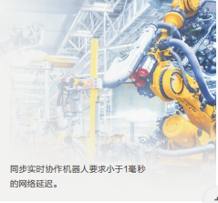
5G基本概念、特点----5G基本特点
低时延
5G对于时延的最低要求是1ms，甚至更低，因此边缘计算等技术都会被应用到5G的网络架构中。

Slide 13
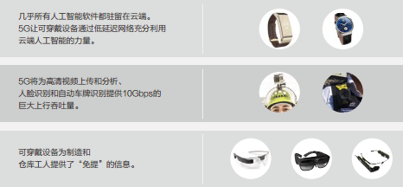
5G基本概念、特点----5G基本特点
低功耗
所有物联网产品都需要通信与能源，虽然今天通信可以通过多种手段实现，但是能源的供应只能靠电池。通信过程若消耗大量的能源，就很难让物联网产品被用户广泛接受。

Slide 14
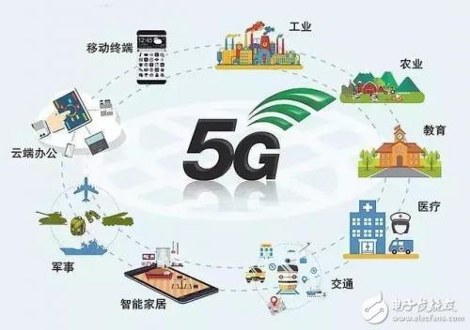
5G基本概念、特点----5G基本特点
万物互联
在5G时代，终端不是按人来定义，因为每个人可能拥有数个终端，每个家庭也可能拥有数个终端。

Slide 15
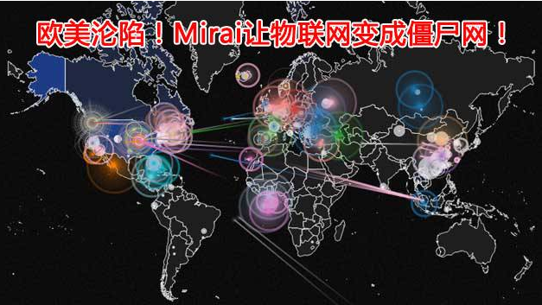
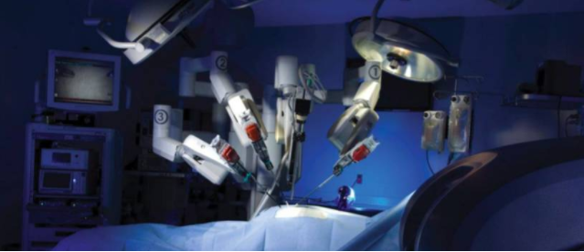
5G基本概念、特点----5G基本特点
重构安全
安全是5G之后的智能互联网第一位的要求。假设5G建设起来却无法重新构建安全体系，那么就会产生巨大的破坏力。
5G超高速率与超低时延也是一把双刃剑，对于黑客而言，这也意味着攻击速度更快！

Slide 16
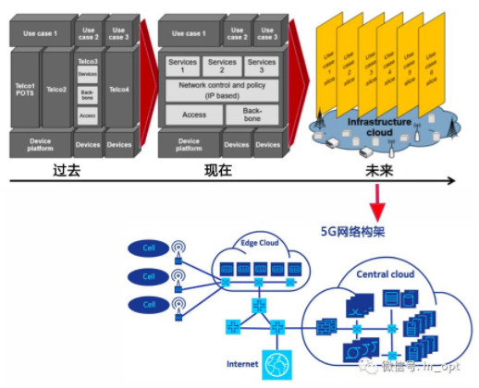
5G基本概念、特点----5G基本特点
重构安全
5G要网络重构，要切片，要迁移到电信云，基NFV/SDN的网络虚拟化、自动化和开源化使能网络更灵活、敏捷和低成本。
但这也是一把双刃剑，网络灵活和敏捷意味着更容易遭受恶意攻击，伴随开源和开放而来的还有敞开的漏洞！

Slide 17
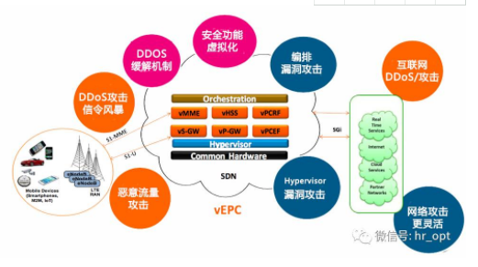
5G基本概念、特点----5G基本特点
重构安全
对于5G而言，传统2/3/4G网络那套安全机制是行不通，和5G网络重构一样，5G网络的安全机制也是一次前所未有的颠覆：我们不但要防止网络攻击，还要时刻做最坏的打算，不断假设网络如果遭受攻击应该采取怎样的措施，且能快速应对。！

Slide 18
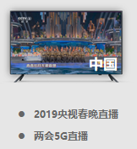
5G基本概念、特点----5G有多厉害？
和现在广泛应用的4G技术相比，5G到底有怎样的优势？5G下载一部电影只需1秒，要比4G快十倍左右；支持终端最高移动速率为500km/s，按照3GPP和ITU的权威规定，5G的速率至少满足下载速率达到100Mbps，上传50Mbps，延时不超过4ms。

Slide 19
5G关键技术

Slide 20
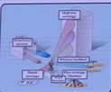
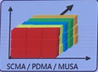
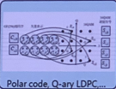
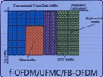
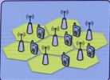
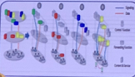
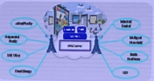
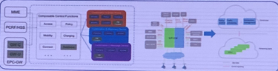
5G关键技术----系列关键技术
大规模天线空分复用
小数据包传输
新编码
新波形
更为密集的部署
网络虚拟化与切片编码
移动边缘计算
网络资源重新构建
网络与数据平面分离

Slide 21
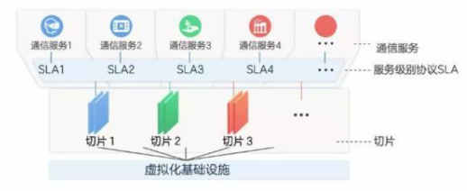
5G中的网络切片技术----什么是网络切片？
所谓5G网络切片，就是指对网络数据实行类似于交通管理的分流管理，其本质是将现实存在的物理网络在逻辑层面上，划分为多个不同类型的虚拟网络，依照不同用户的服务需求，以诸如时延高低、带宽大小、可靠性强弱等指标来进行划分，从而应对复杂多变的应用场景。

Slide 22
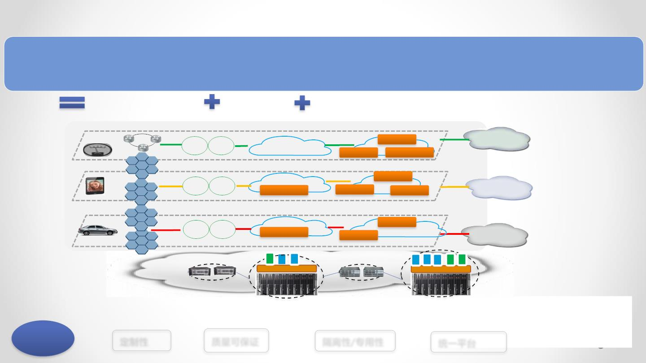
5G中的网络切片技术----5G网络切片技术概念
•
网络切片是提供特定网络能力的、端到端的逻辑专用网络。一个网络切片实例是由网络功能和所需的物理/虚拟资源的集合，具
体可包括接入网、核心网、传输承载网及应用
网络切片可基于传统的专有硬件构建，也可基于NFV/SDN的通用基础设施构建，建议基于统一平台构建，实现低成本高效运营
•
切片实例
接入网
传输承载
核心网
1
物联网大
连接业务
物联网大
连接场景
fixed
会话管理1
会话管理2
切片
传输
传输
用户面功能1
接入管理1
接入管理2
切片2
增强宽
带场景
用户面功能2
策略控制2
因特网
增强宽带业务
会话管理3
切片3
超低时延超
高可靠场景
传输
用户面功能3
接入管理3
超低时延超高
可靠性业务
Shared network
infrasturcture
统一基础设
施平台
NFVI
特征
定制性
质量可保证
隔离性/专用性
统一平台
4

Slide 23
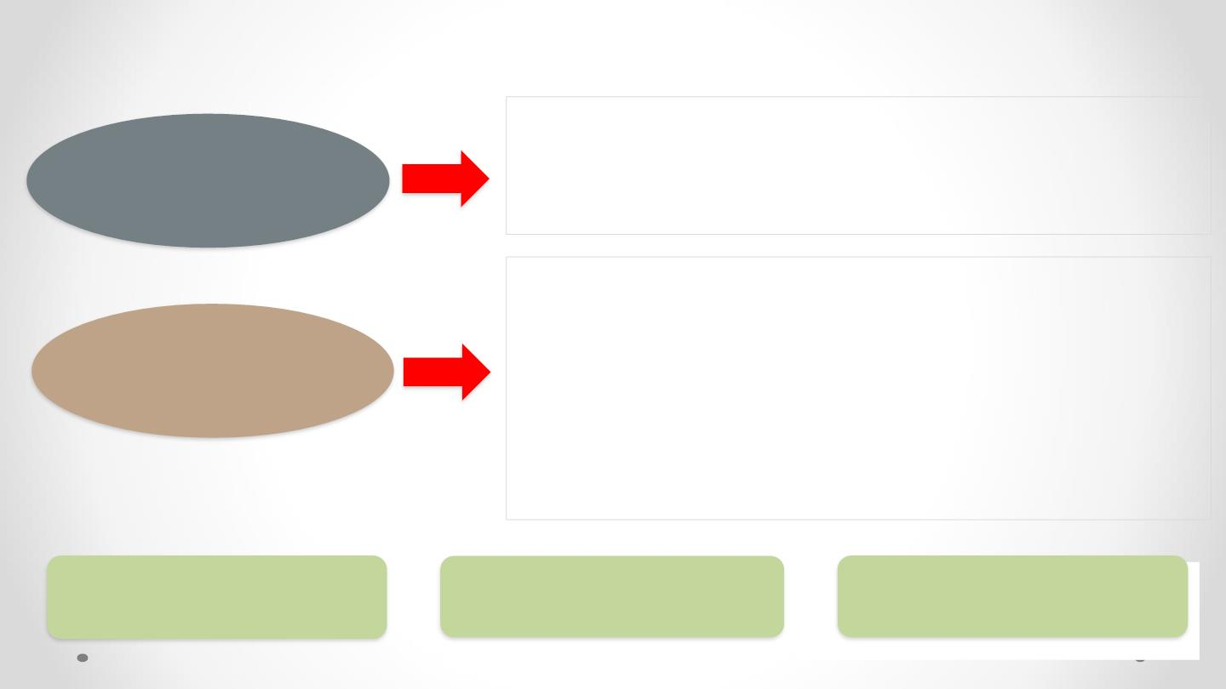
5G中的网络切片技术----网络切片的价值
为不同垂直行业提供不同、相互隔离、功能可定制的网络服务
实现客户化定制的网络切片的设计，部署和运维。各域可以在功能场景、设计方案上独立进行裁剪。
网络切片
即服务
•租户会与运营商签订服务合同，其中规定了租户
使用的业务所对应的SLA。
性能可保障
SLA通常包括安全性/私密性、可见性/可管理性、
可靠性/可用性，以及具体的业务特征（业务类型、
空口需求、定制化网络功能等）
和相应的性能指标（时延、吞吐率、丢包率、
掉话率等）拉通各域来实现端到端SLA保证
统一基础设施
按需定制
按需隔离
5

Slide 24
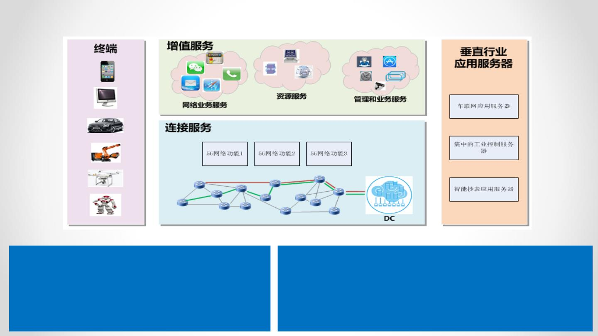
5G中的网络切片技术----网络切片的服务体系
网络连接服务
定制及增值服务
-专用、隔离的网络传输管道
-资源服务: 第三方的应用利用云资源或边缘计算平台资源
-提供可保障的性能，例如时延、吞吐量、可靠性、安全性、
将其部署在运营商网络里
不同隔离等级等
-网络服务: 边缘应用、CDN、路径优化服务、位置服务
-管理服务: 开放切片管理和运营能力
6

Slide 25
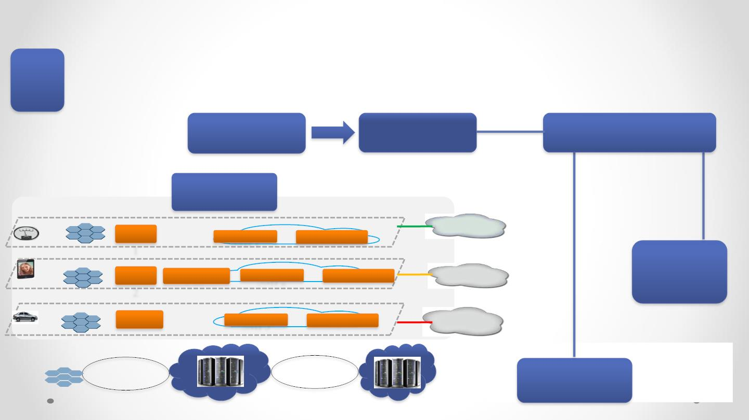
5G中的网络切片技术----网络切片的端到端技术架构
1.
2.
3.
4.
切片管理：切片设计、切片生命周期（创建、维护、删除、更新等）、FCAPS 管理
切片
切片开放：切片订购、切片管理能力的开放、切片计费、切片用户管理
切片选择：引导终端接入正确的网络切片
质量可保证：基于客户需求SLA，保证其切片的服务质量，例如带宽、时延等
切片客户
切片开放
端到端切片管理
切片选择
mIoT Slice
IoT service
AMF
1
SMF1
UPF1
eMBB Slice
网元功能及
AMF
2
PCF
SMF2
UPF2
Internet
Service
其服务管理
(OSS/EMS)
URLLC Slice
AMF3
SMF3
UPF3
Low latency
Service
transport
transport
资源管理和编排
(NFVO，SDNO)
电信数据中心
电信数据中心
7

Slide 26
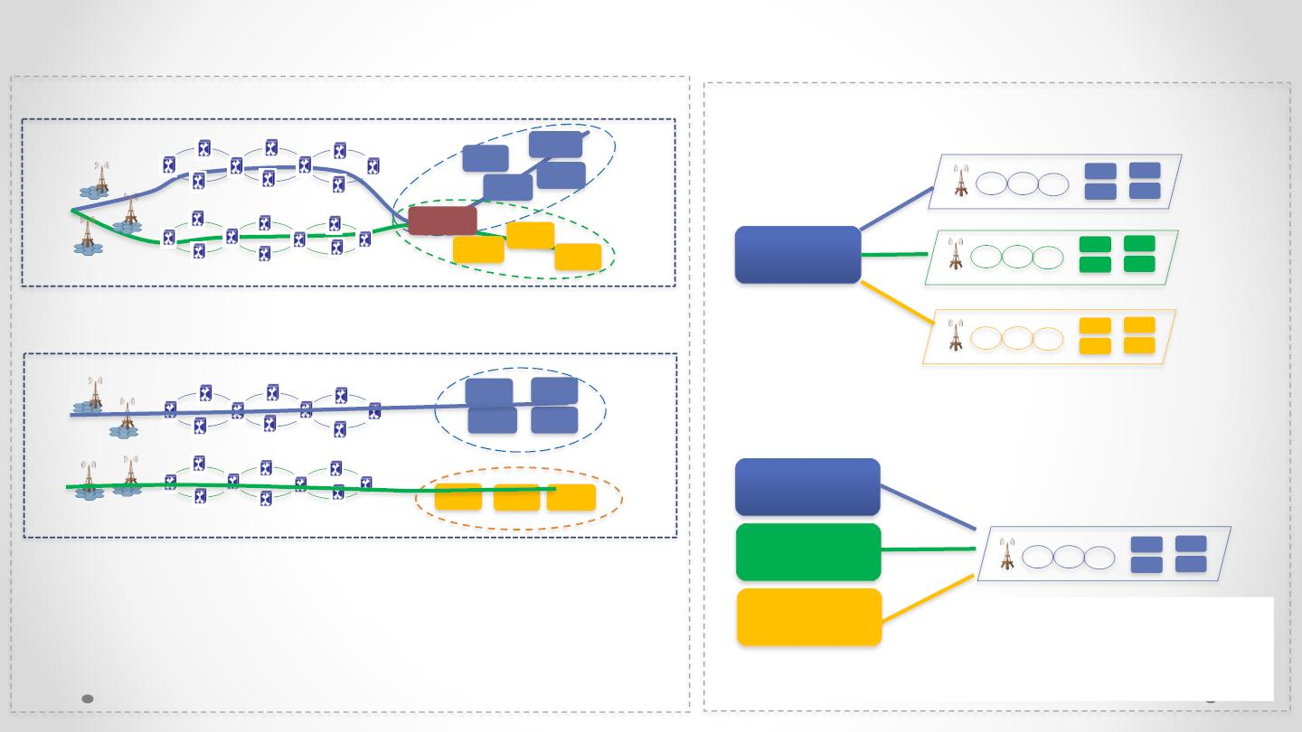
5G中的网络切片技术----网络切片的实现模型
终端和切片的绑定关系
切片标识和切片实例的绑定关系
切片实例1
切片标识
切片实例1
切片实例1
同一类型的S-NSSAI实例化多个实例，服务于不同用户
切片标识 1
切片实例2
切片实例
切片实例 3
多种类型的S-NSSAI对应一个实例，网络切片被不同用户共享
16

Slide 27
5G应用

Slide 28
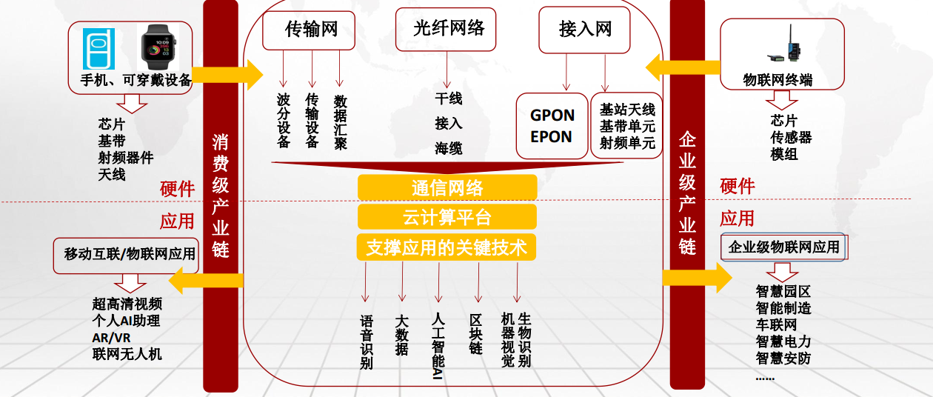
5G应用----产业链

Slide 29
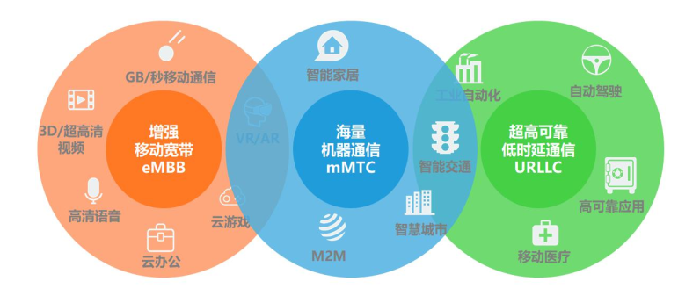
5G应用----以行业应用为主

Slide 30
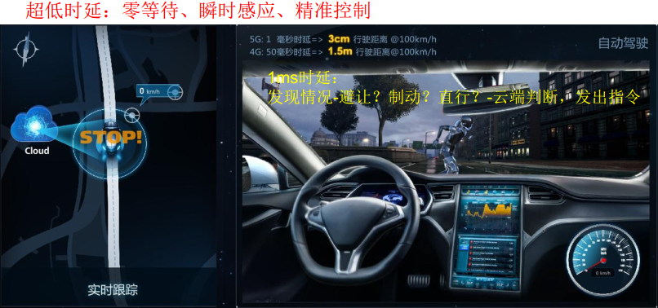
5G应用----自动驾驶

Slide 31
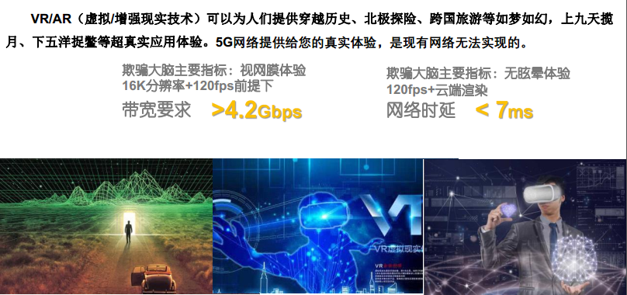
5G应用----VR/AR体验

Slide 32
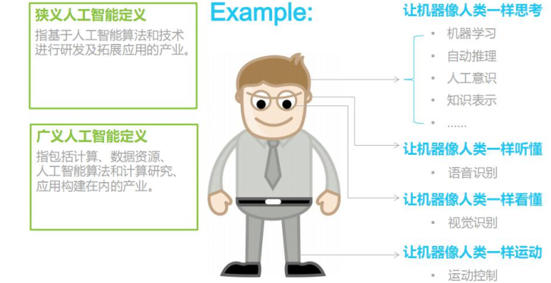
5G应用----人工智能产业

Slide 33
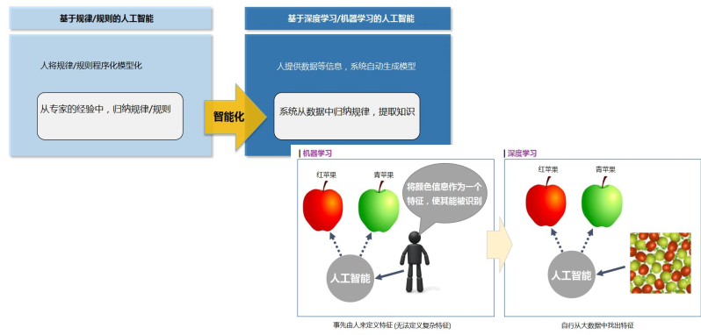
5G应用----深度学习的应用

Slide 34
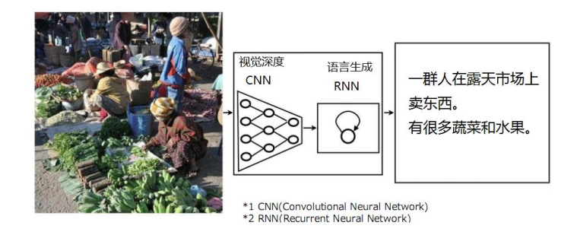
5G应用----机器学习写剧本

Slide 35
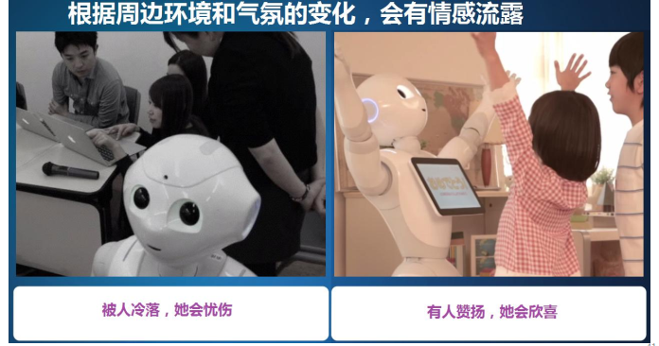
5G应用----机器人情感交流

Slide 36
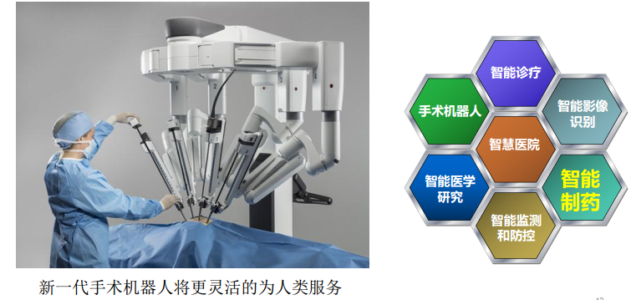
5G应用----智慧医疗

Slide 37
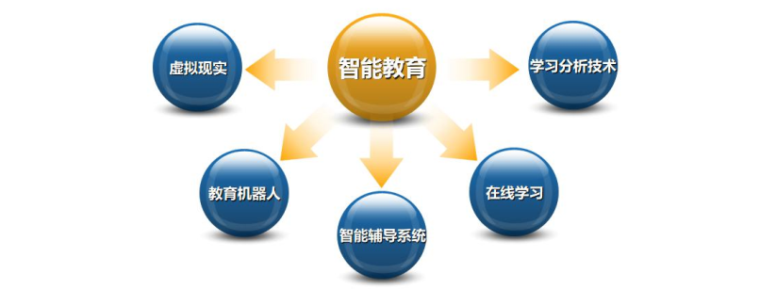
5G应用----智慧教育

Slide 38
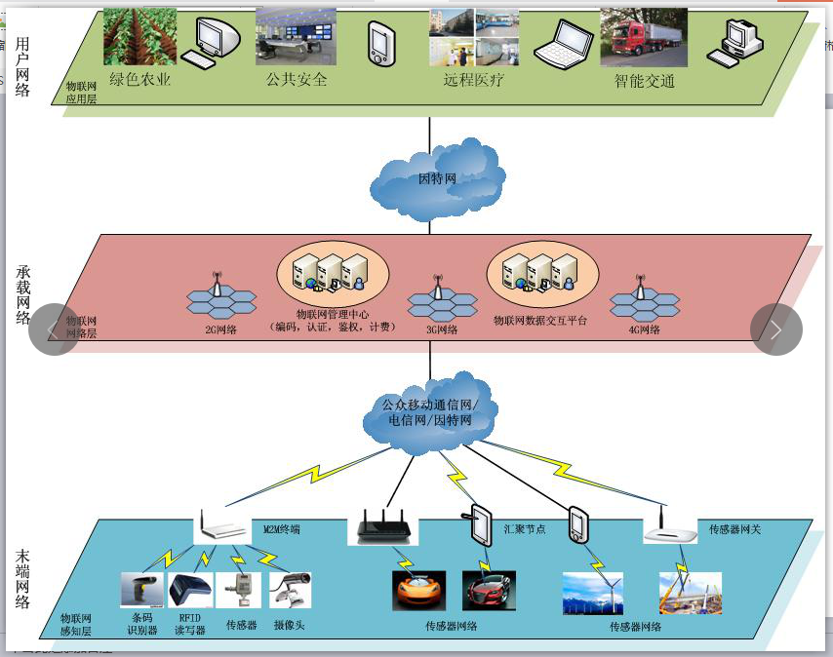
物联网应用----三层架构系统
用户网络：
基于局域网
和互联网
承载网络：
基于移动网络、
专网和互联网
末端网络：
基于局域网
、互联网和
无线传感网

Slide 39
物联网通信----构建云端服务

